Slide 1
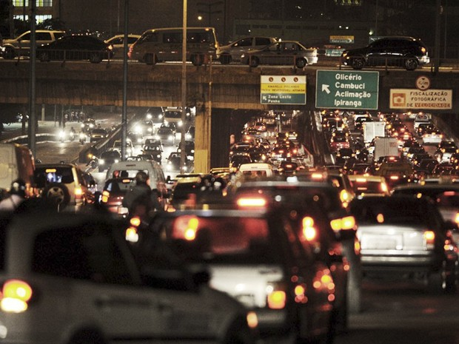


RADARES
MUITO ALÉM DAS INFRAÇÕES
|

Slide 2
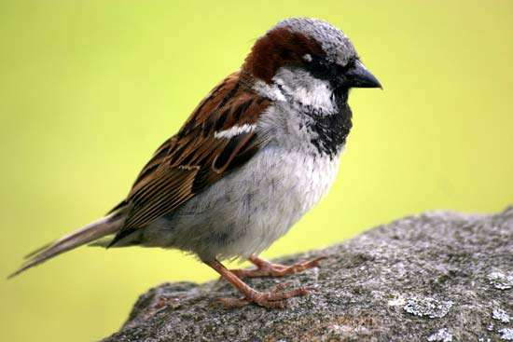
PARDAL
?
INDÚSTRIA DA MULTA

Slide 3
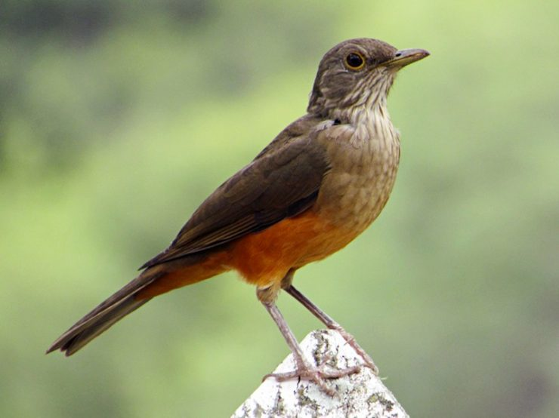
S A B I Á
SOLUÇÕES
BASEADAS
APLICADAS
INTELIGÊNCIA
ANALÍTICA
SOLUÇÕES APLICADAS e BASEADAS
em INTELIGÊNCIA ANALÍTICA

Slide 4
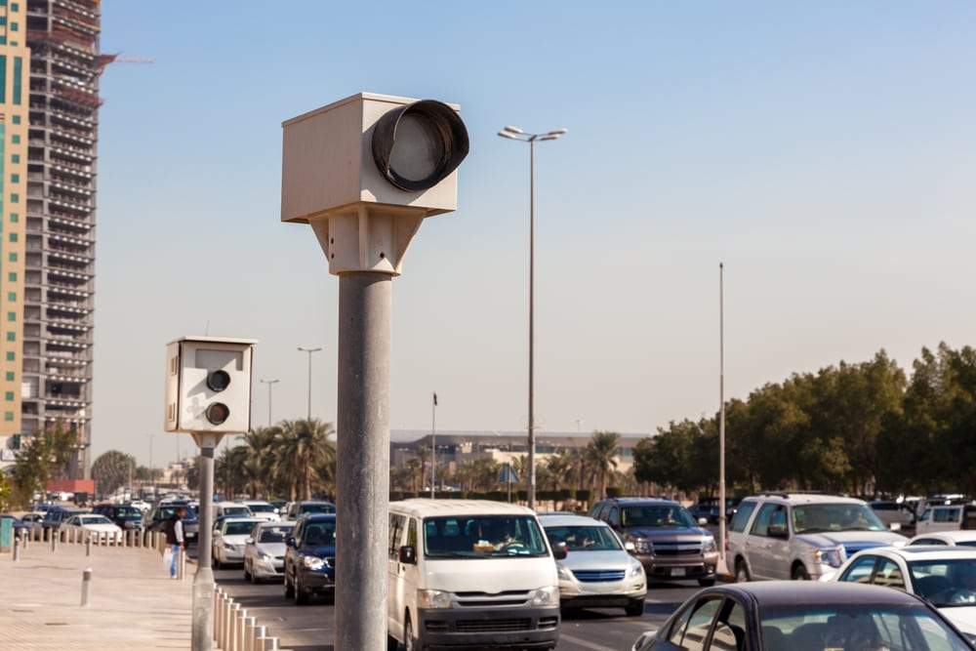
SEGURANÇA
TRÂNSITO
ECONOMIA
INFRAÇÕES
VELOCIDADE
FLUXO
ACIDENTES
EMISSÃO DE GASES
VÍTIMAS
CONGESTIONAMENTOS

Slide 5


SOLUÇÕES
EMISSÃO DE RELATÓRIO COMPARATIVOS
SEMÁFOROS COM DEFEITOS
X
ACIDENTES DE TRÂNSITO
OBRAS
X
FLUXO DE VEÍCULOS
EFICIÊNCIA RADAR
X
CONCESSÃO

Slide 6
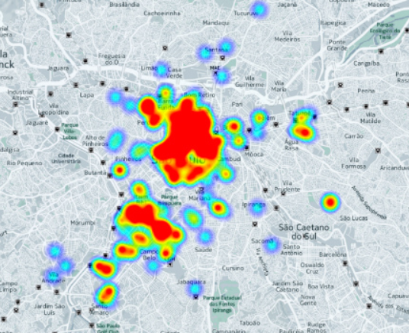
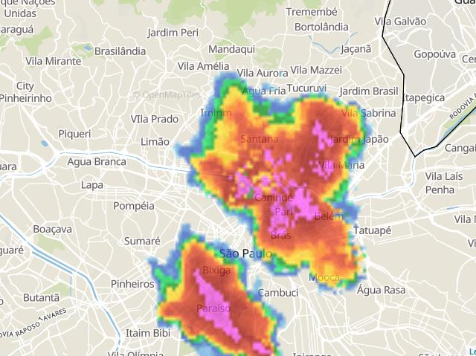
SOLUÇÕES
t
MAPA DE CALOR DE OCORRÊNCIAS

Slide 7


SOLUÇÕES
t
INTEGRAÇÃO COM BASES DE
DADOS PÚBLICOS

Slide 8
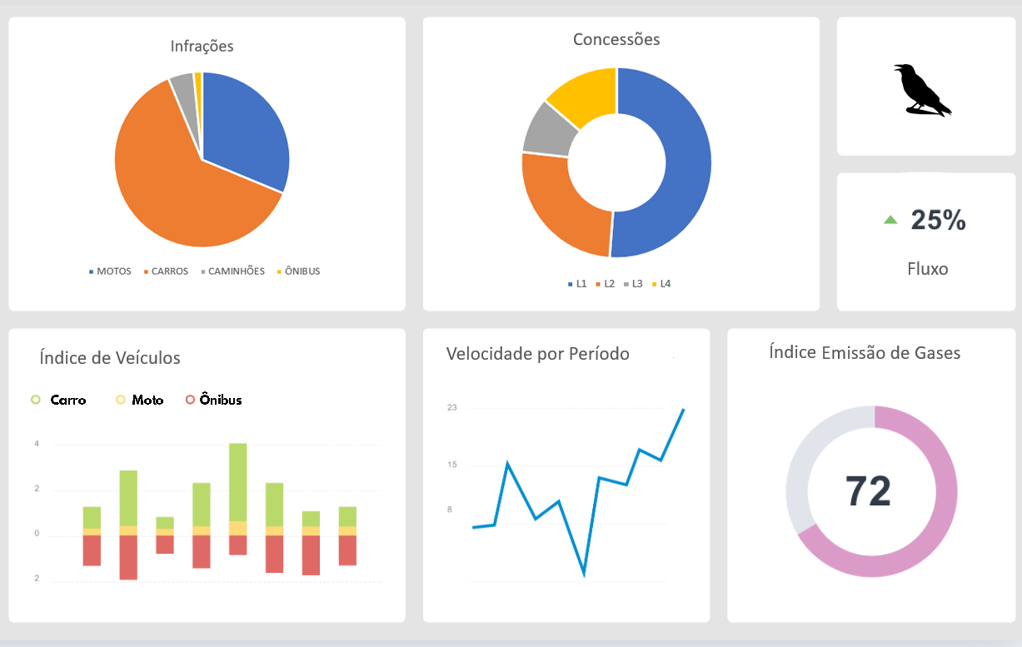
t

Slide 9

API
DOCUMENTAÇÃO

Slide 10






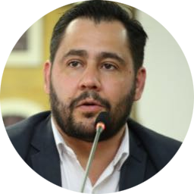
OBRIGADO!
Aluísio Junior
Relações Públicas
Bruno Gonçalves
Engenheiro Civil
Bruno Coppo
Engenheiro Civil
Rafael Nonino
Dev. Front-End
Victor Negrisoli
Dev. Back-End

